Slide 1
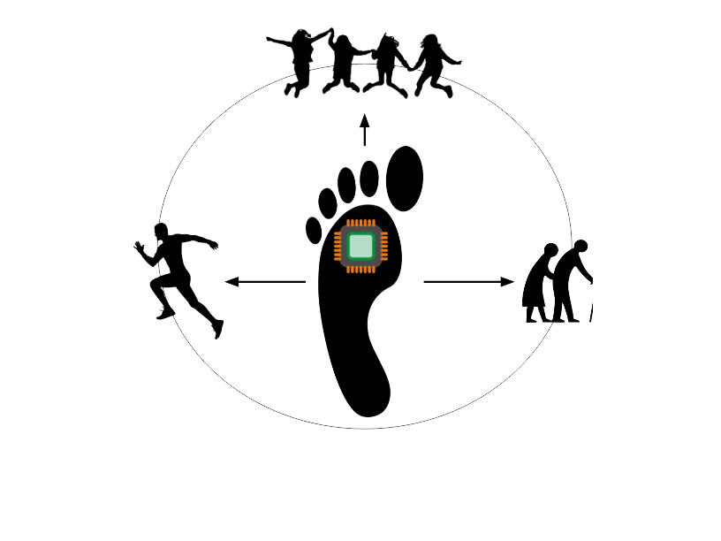
Branțuri inteligente
Constantin Vinnicenco
Facultatea de Electronică, Telecomunicații și Tehnologia Informației din Iași
Tematica:
Aplicabilitate:
Analiza mersului și a parametrilor de mers în timp real
Problema tehnica:
Analiza mersului
Detecția de anomalii ale mersului
Îndrumare de corecție a mersului
Facilitarea și monitorizarea procesului de recuperare a persoanelor care au suferit o fractură în urma unui accident.
Depistarea și decelerarea agravării stadiilor maladiilor neurodegenerative precum Parkinson și Alzheimer
Monitorizarea dezvoltării mersului corect la copii
Depistarea și prevenirea căderii la persoanele în vârstă
Recunoaștere a unor trăsături individuale cu aplicații în biometrie
Posibilitatea extragerii a unor parametri posturali și comportamentali a individului
Solutia tehnica propusa:
Avantaje:
Platformă pedometrică mobilă
Analiza în timp real a parametrilor mersului
Feedback în timp real
Implementarea a unui sistem electronic inteligent de analiză a mersului înglobat în branțurile încălțămintei
Cuvinte cheie:
Gait analysis
Gait correction
Fall prediction
Gait development
Conclusions
Sistem ce nu afectează în nici un fel mersul sau aspectul exterior al unui individ, deci care este practic imperceptibil pentru purtător
Utilizarea a unor circuite ce nu necesită mentenanță pe o perioadă îndelungată
Procesare locală a semnalelor ce nu necesită conectarea la o unitate exterioară și care poate da răspuns imediat
Consum de putere și preț redus.
Sistemul este o îmbunătățire a tehnologiilor de top care au o slabă distribuție pe piață fiind scumpe, greu de realizat, în stadii de dezvoltare, etc.
Parametrii mersului pot fi utilizați într-o gamă largă de aplicații medicale și biometrice
Necesitatea monitorizării parametrilor fiziologici devine indispensabilă odată cu progresul industrial.
Targul International de Inventii si Idei Practice Invent – Invest Constantin-Marin Antohi, editia 12- a, Iasi, Romania

